Slide 1
《分布式网络爬虫的研究与实现》
期中答辩
03111201 寸晓东
2015年04月24日

Slide 2
课题研究
背景调查
完成情况

Slide 3

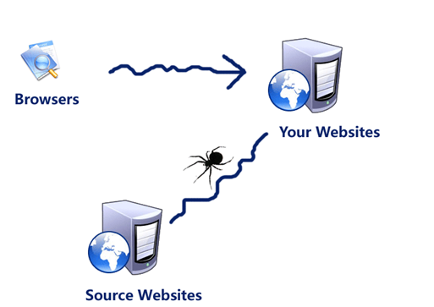
网络爬虫
网络爬虫一种“自动化浏览网络”的程序。它们被广泛用于互联网搜索引擎，以获取或更新这些网站的内容和检索方式。它们可以自动采集所有其能够访问到的页面内容，以供搜索引擎做进一步处理（分检整理下载的页面），而使得用户能更快的检索到他们需要的信息
        —— 维基百科

Slide 4


网络爬虫所带来的财富

Slide 5
分布式计算
把需要进行大量计算的工程数据分区成小块，由多台计算机分别计算，在上传运算结果后，将结果统一合并得出数据结论的科学

Slide 6
分布式爬虫要解决的问题
大规模数据的高效存储
大规模抓取任务的效率

Slide 7
课题研究
背景调查
完成情况

Slide 8
编程语言选择
Golang VS Python

Slide 9
流行的开源python爬虫框架
Scrapy star数: 8367
  功能丰富，可配置性强
  社区完善，上手简单
Pyspider star数: 4351 （百度工程师）
  使用了python的一些特性(装饰器,回调函数)来进行封装
  上手简单，配置方便

Slide 10
课题研究
背景调查
完成情况

Slide 11
爬虫过程解析
URL
下载内容
html
解析or存储
数据库

Slide 12
URL策略
使用宽度优先的策略
加入
解析URL
种子URL
TODO列表
访问过表
URL html中的链接

Slide 13


分布式
Redis
URL
REQUEST
Queue
html
SEED
GETLINKS
Filter
URLS
Slaves
Master
middleware

Slide 14
谢谢

